Slide 1

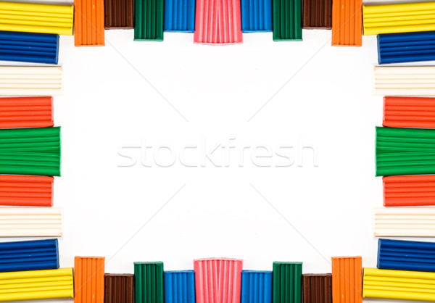
Технологическая карта лепки животного «Лиса» и
«Заяц»
Способ лепки: Комбинированный
Выполнила воспитатель
МАДОУ«Детский сад №161»
Хайруллина Г.Р. 1 кв. категории

Slide 2
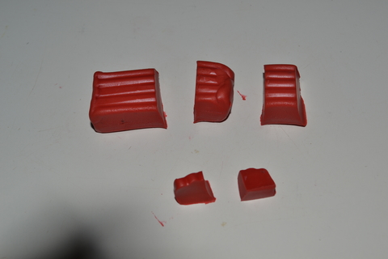
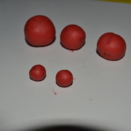
1. Делим пластилин на части
2. Скатываем шары

Slide 3
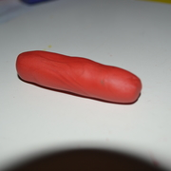
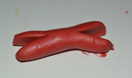
3.Раскатываем шар в цилиндр
4. Разрезаем стекой
цилиндр с обеих сторон

Slide 4
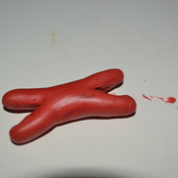
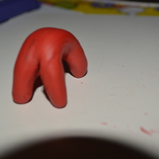
5. Формируем лапки
6.Сгибаем в дугу

Slide 5
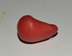
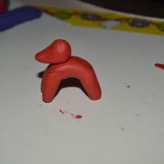
7.Скатываем шар в конус
(голова)
8. Прикрепляем голову
к туловищу

Slide 6
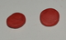
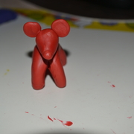
9.Сплющиваем шары
10. Прикрепляем к голове
ушки

Slide 7
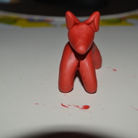
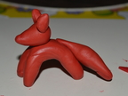
11. Скручиваем ушки
12. Прикрепляем хвост

Slide 8
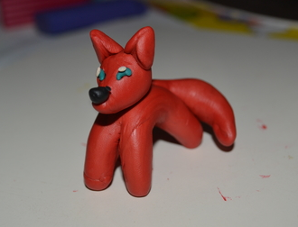
13. Прикрепляем нос, глаза

Slide 9
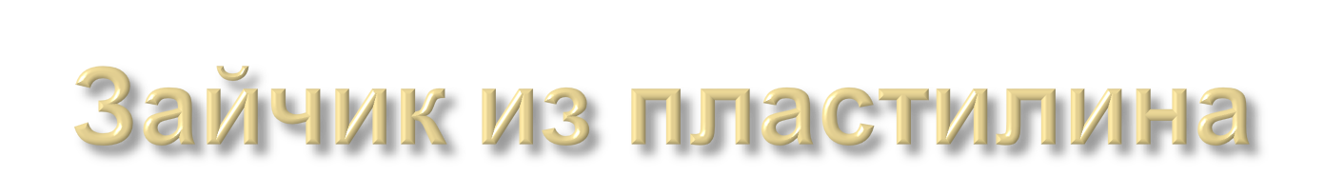
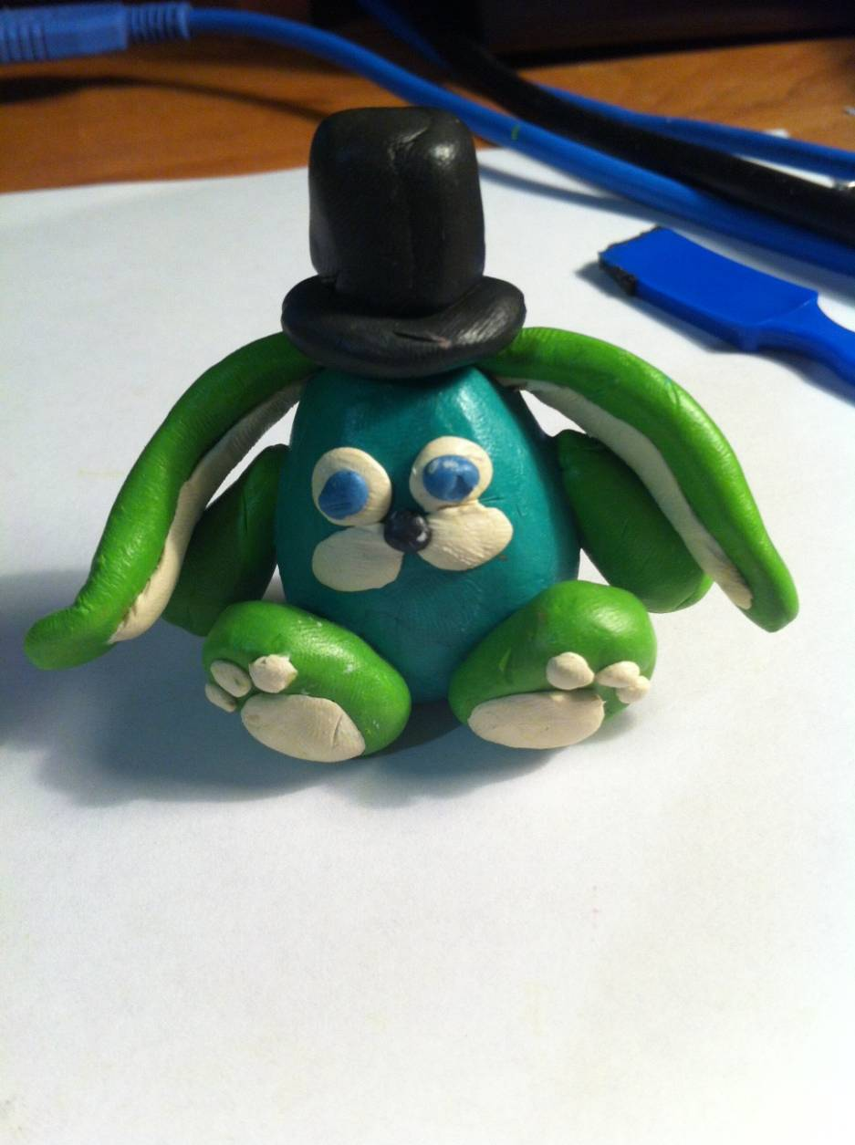

Slide 10
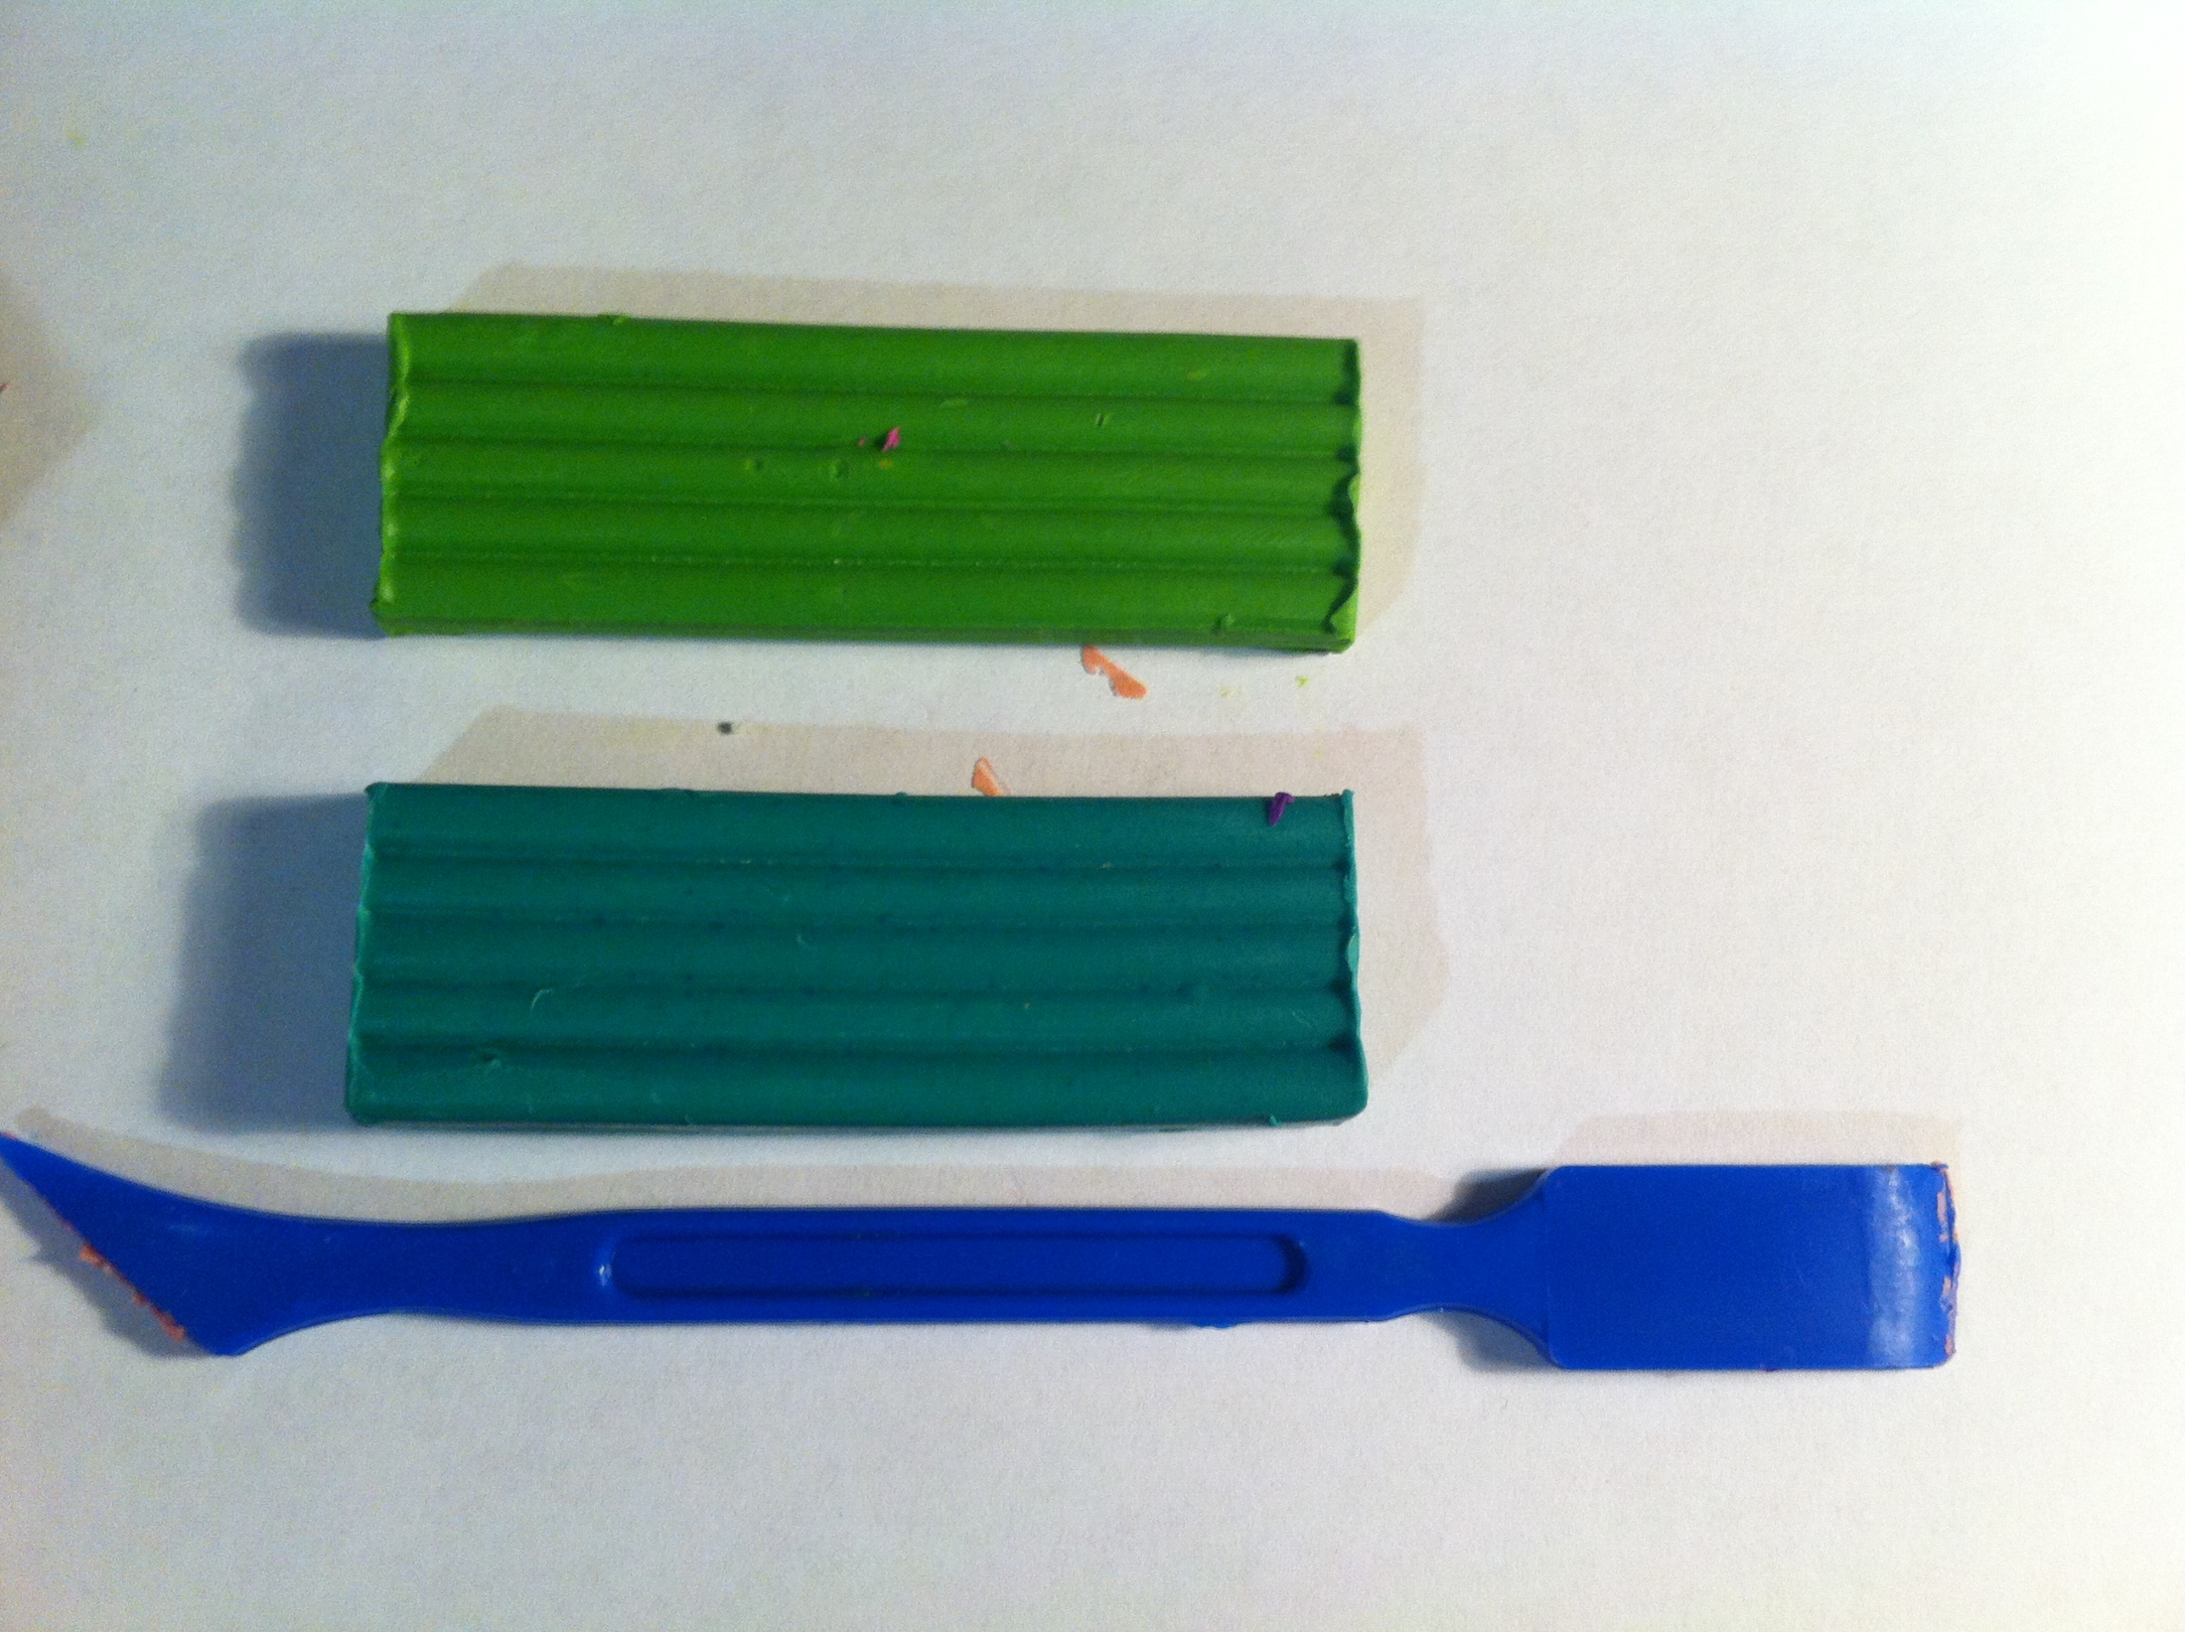

Slide 11
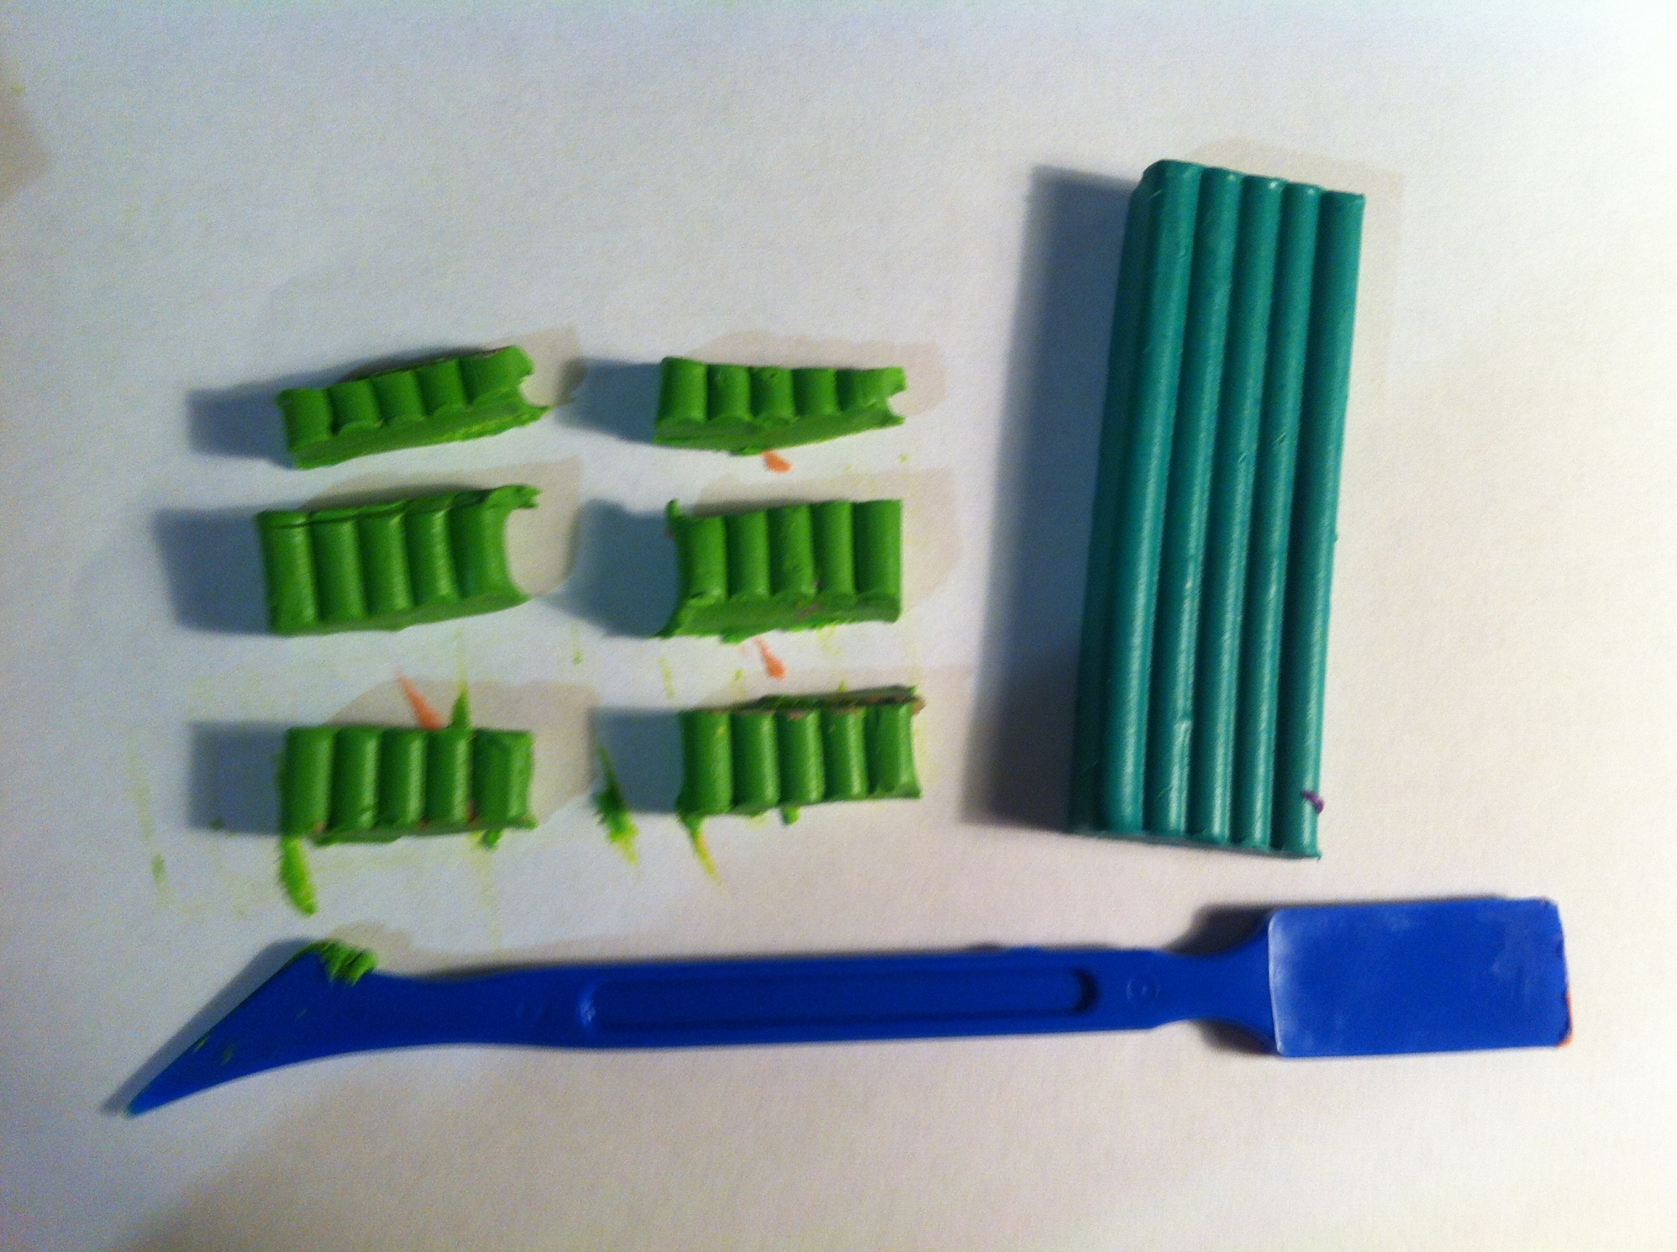

Slide 12
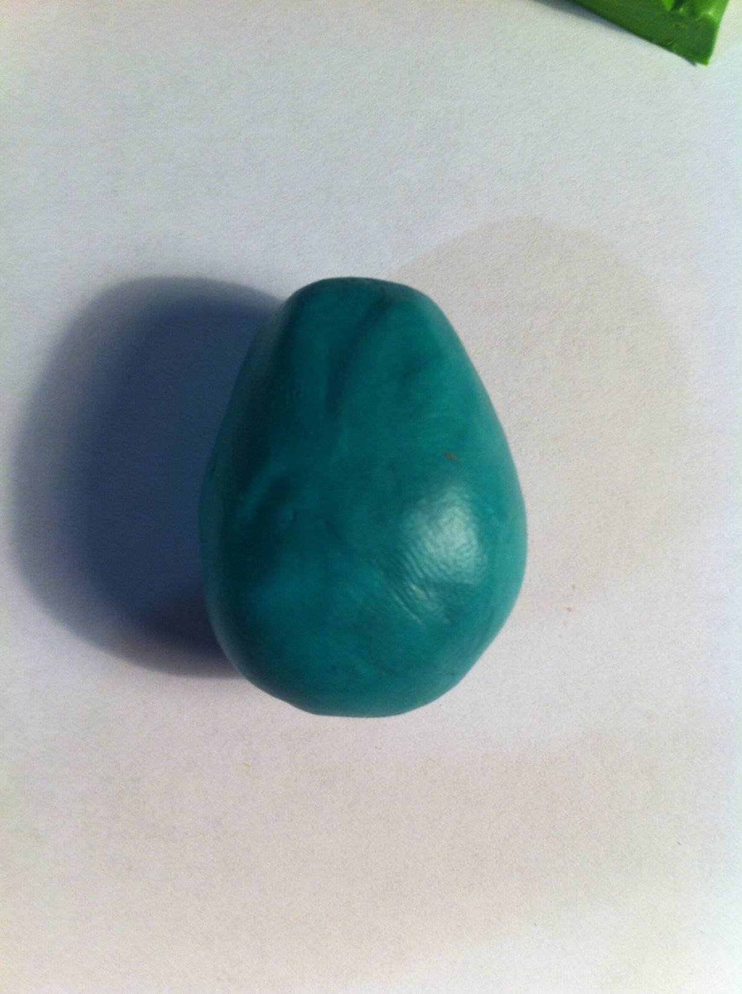

Slide 13
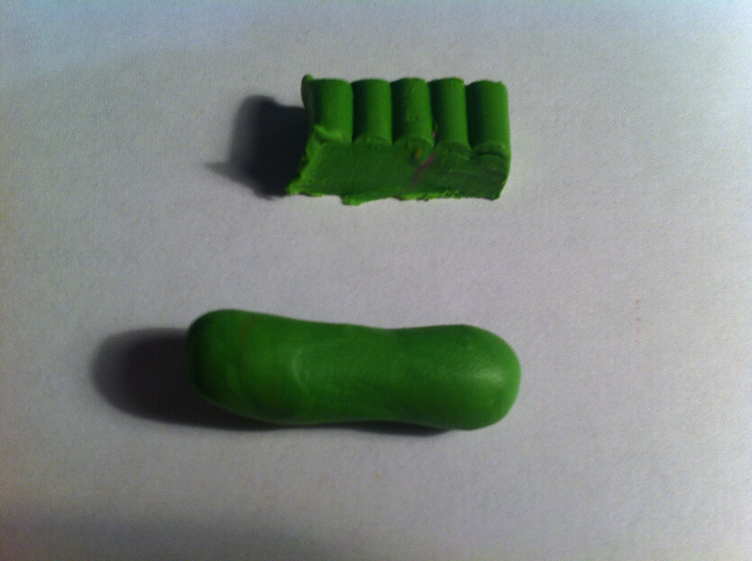

Slide 14
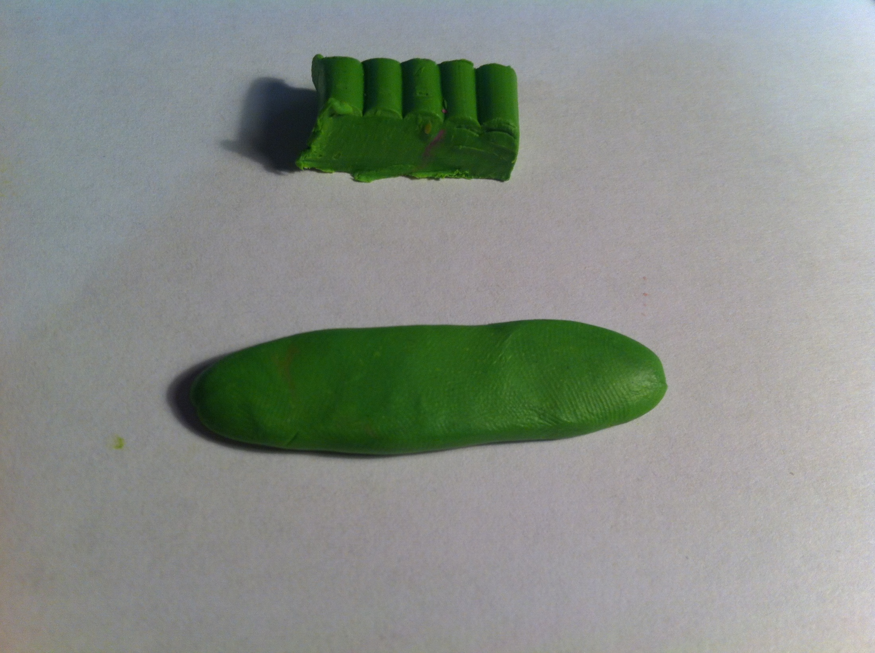

Slide 15
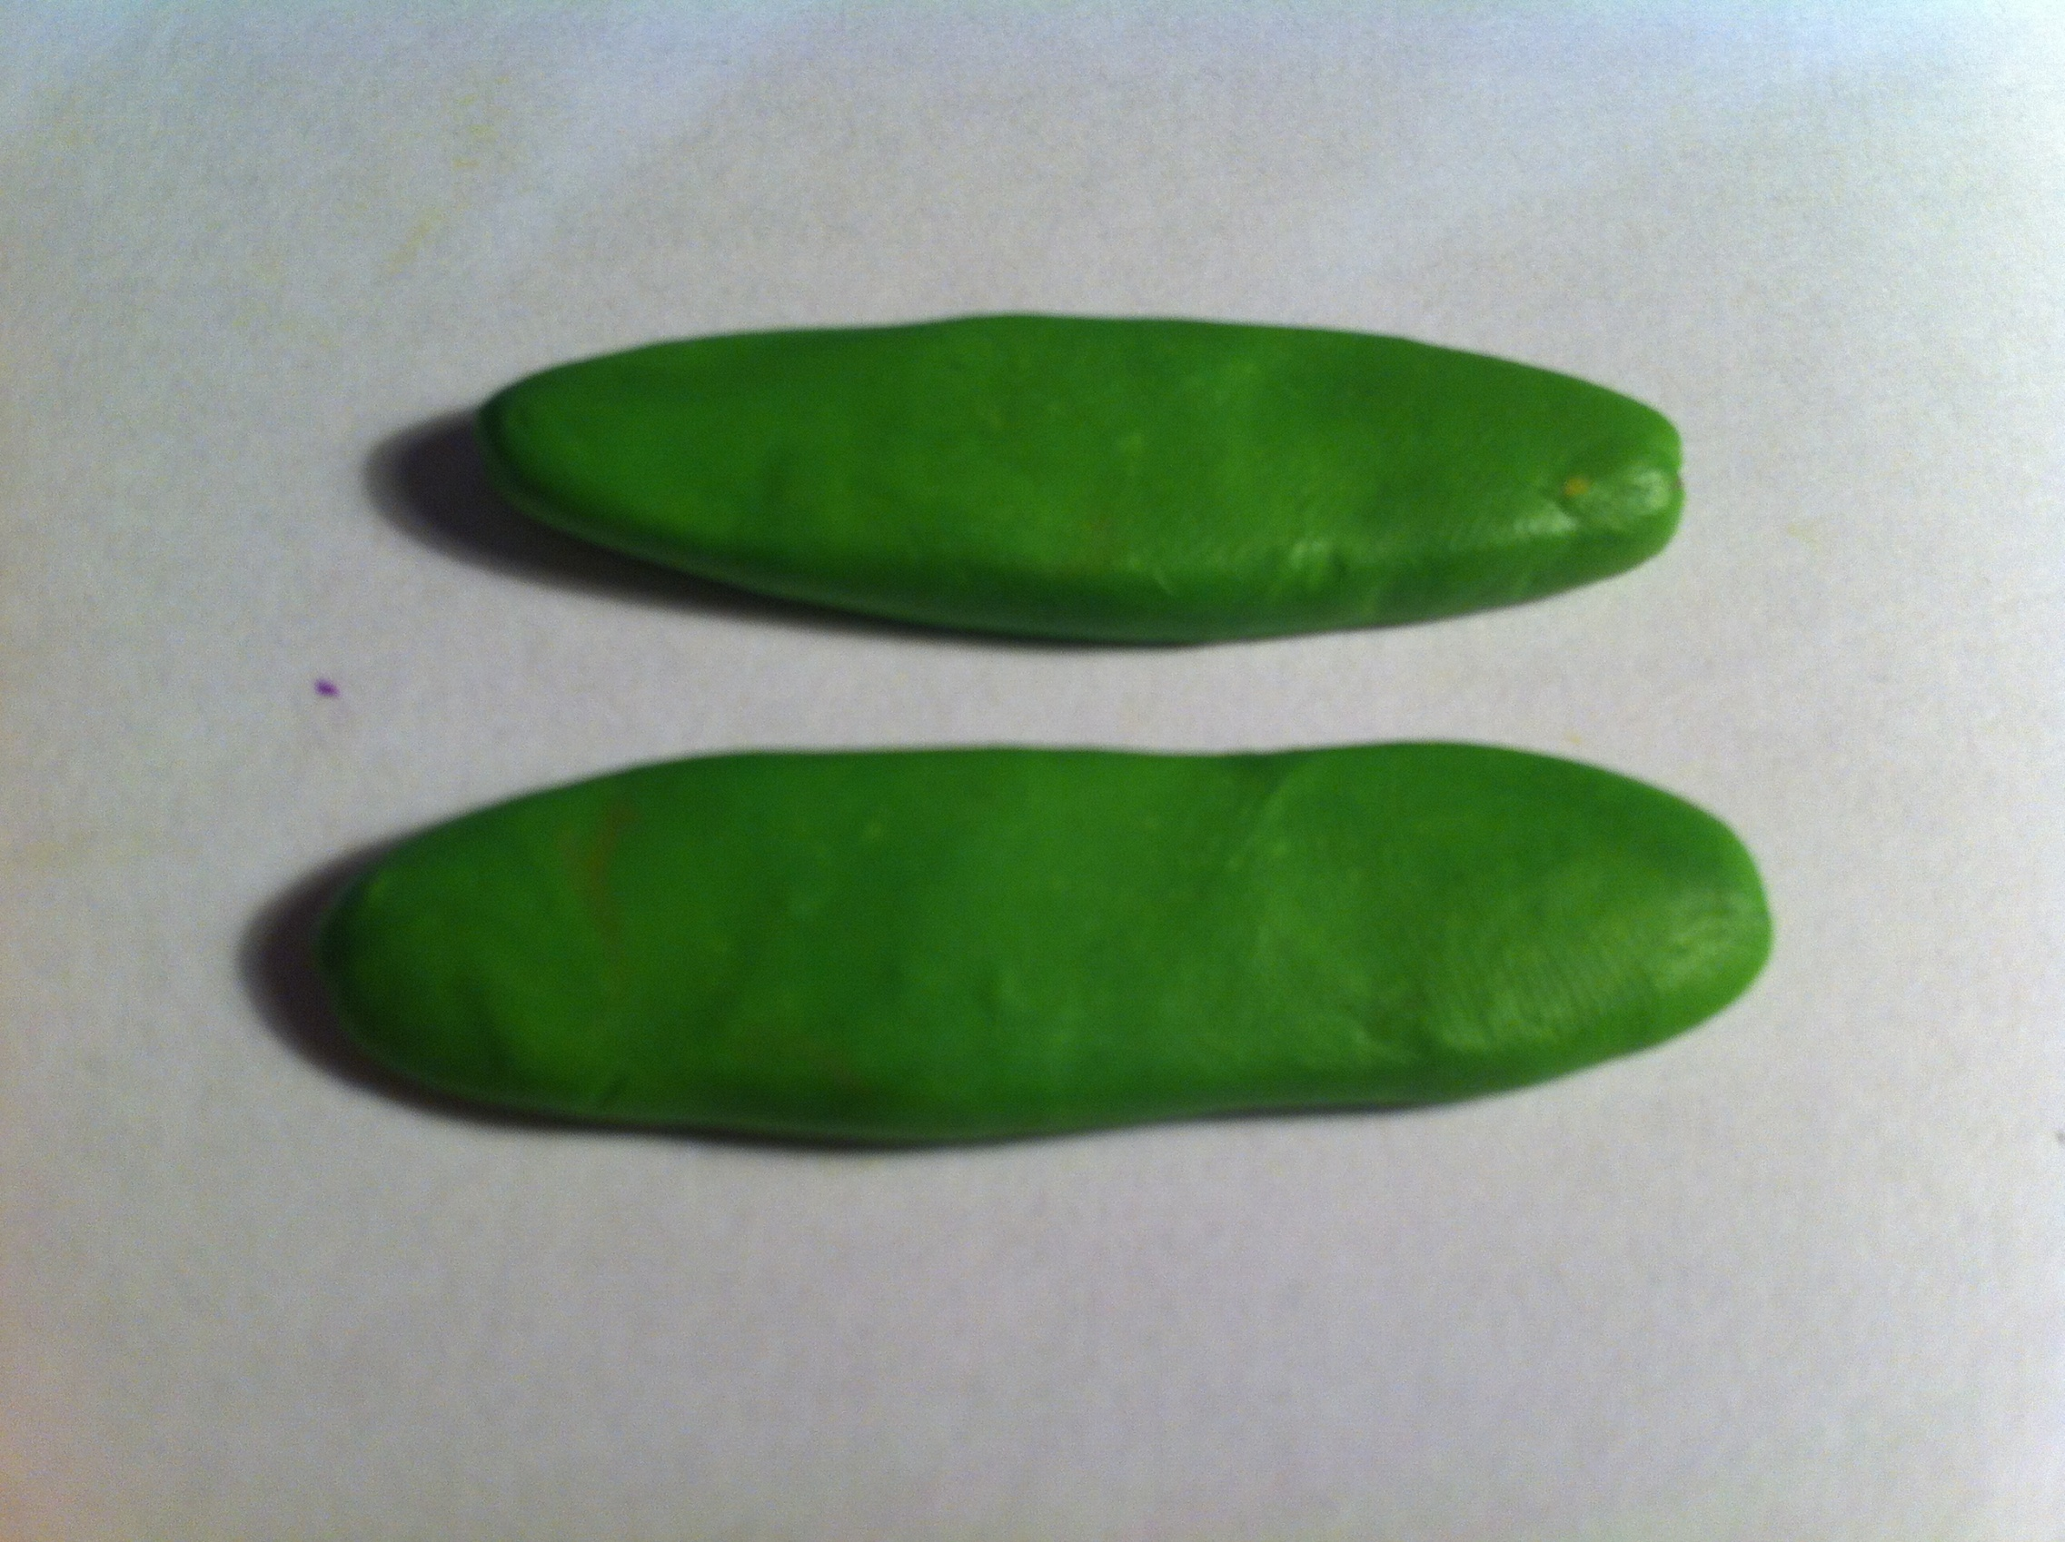

Slide 16
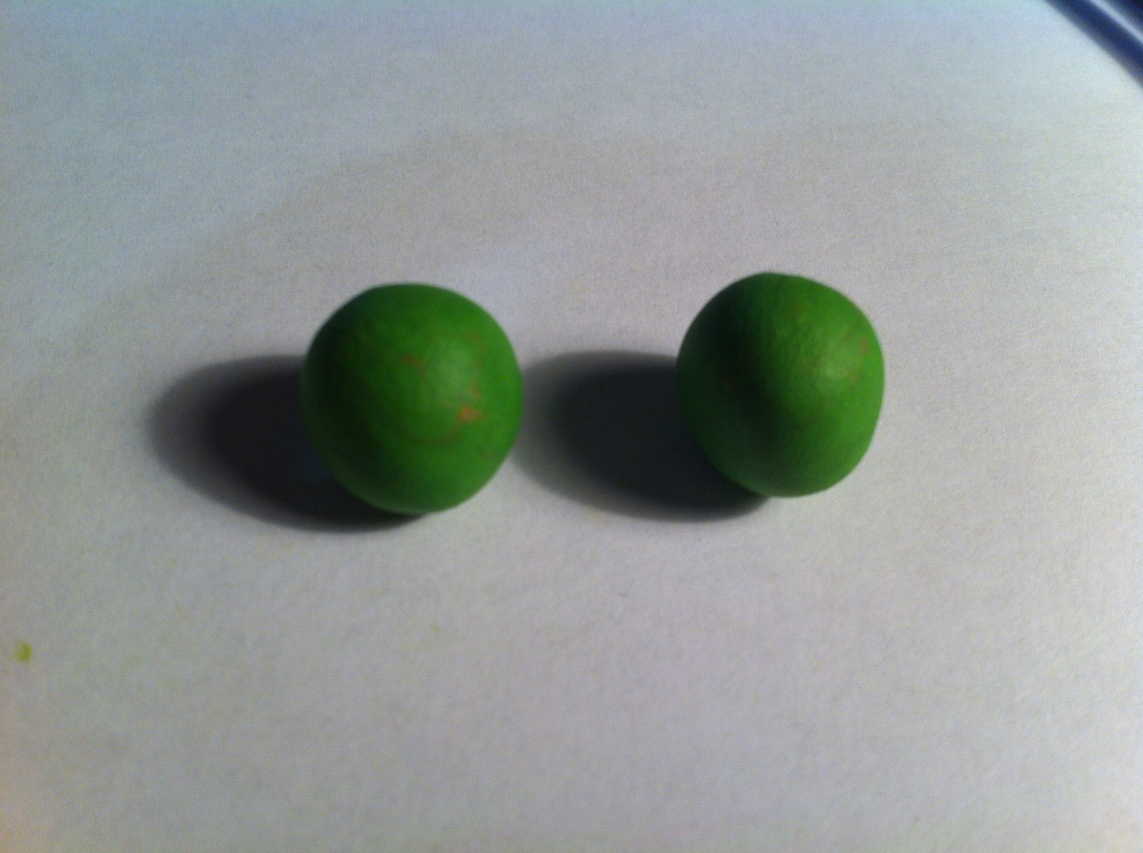

Slide 17
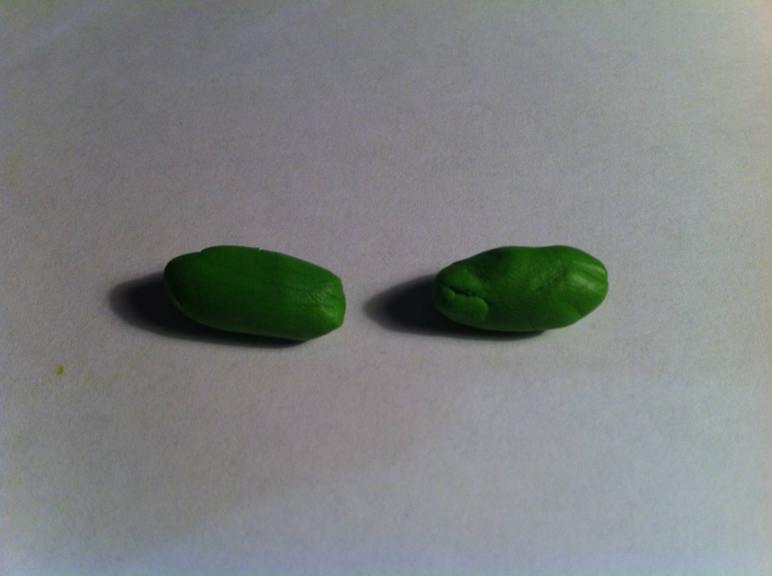

Slide 18
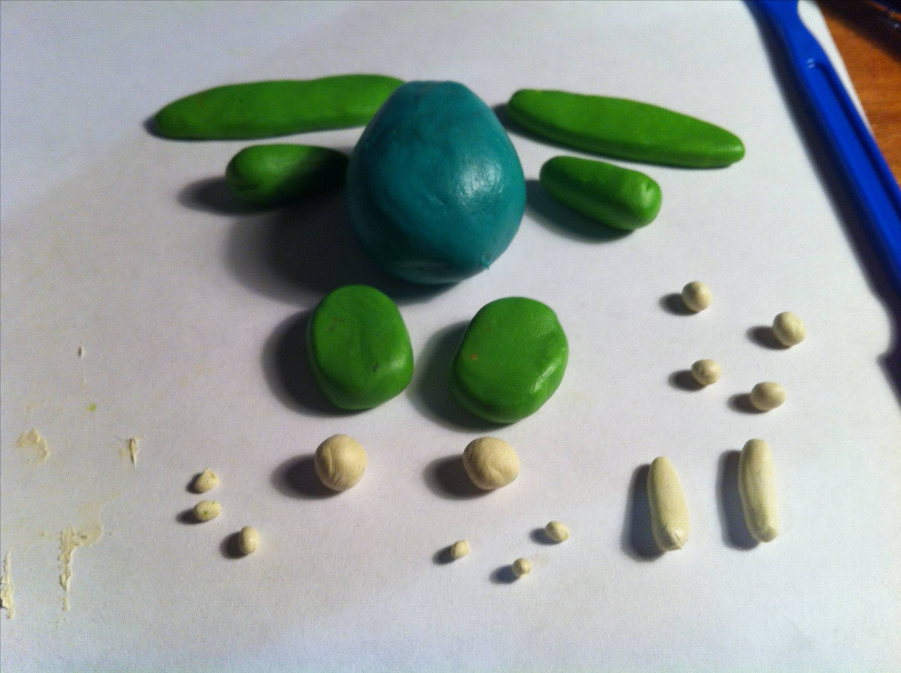

Slide 19
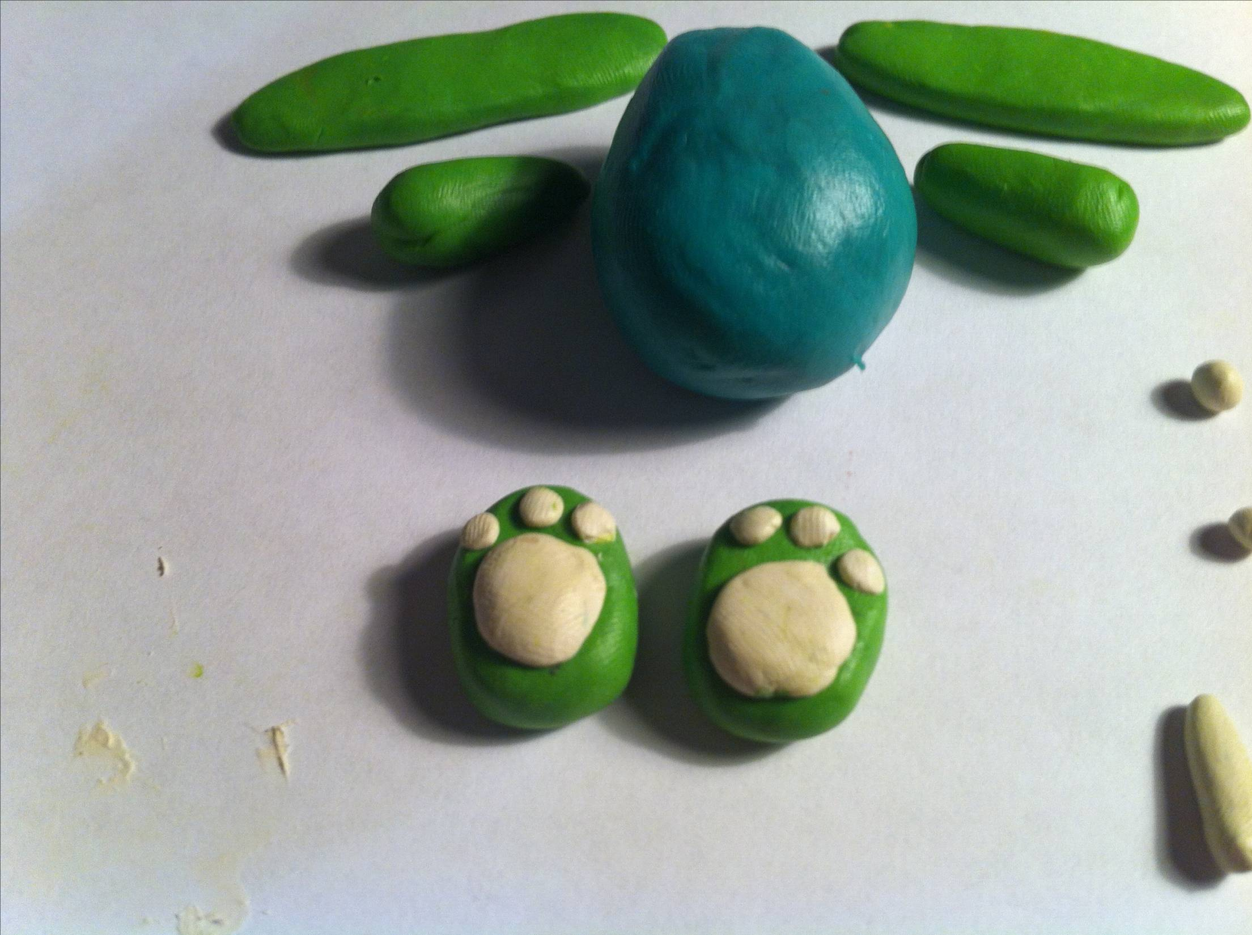

Slide 20
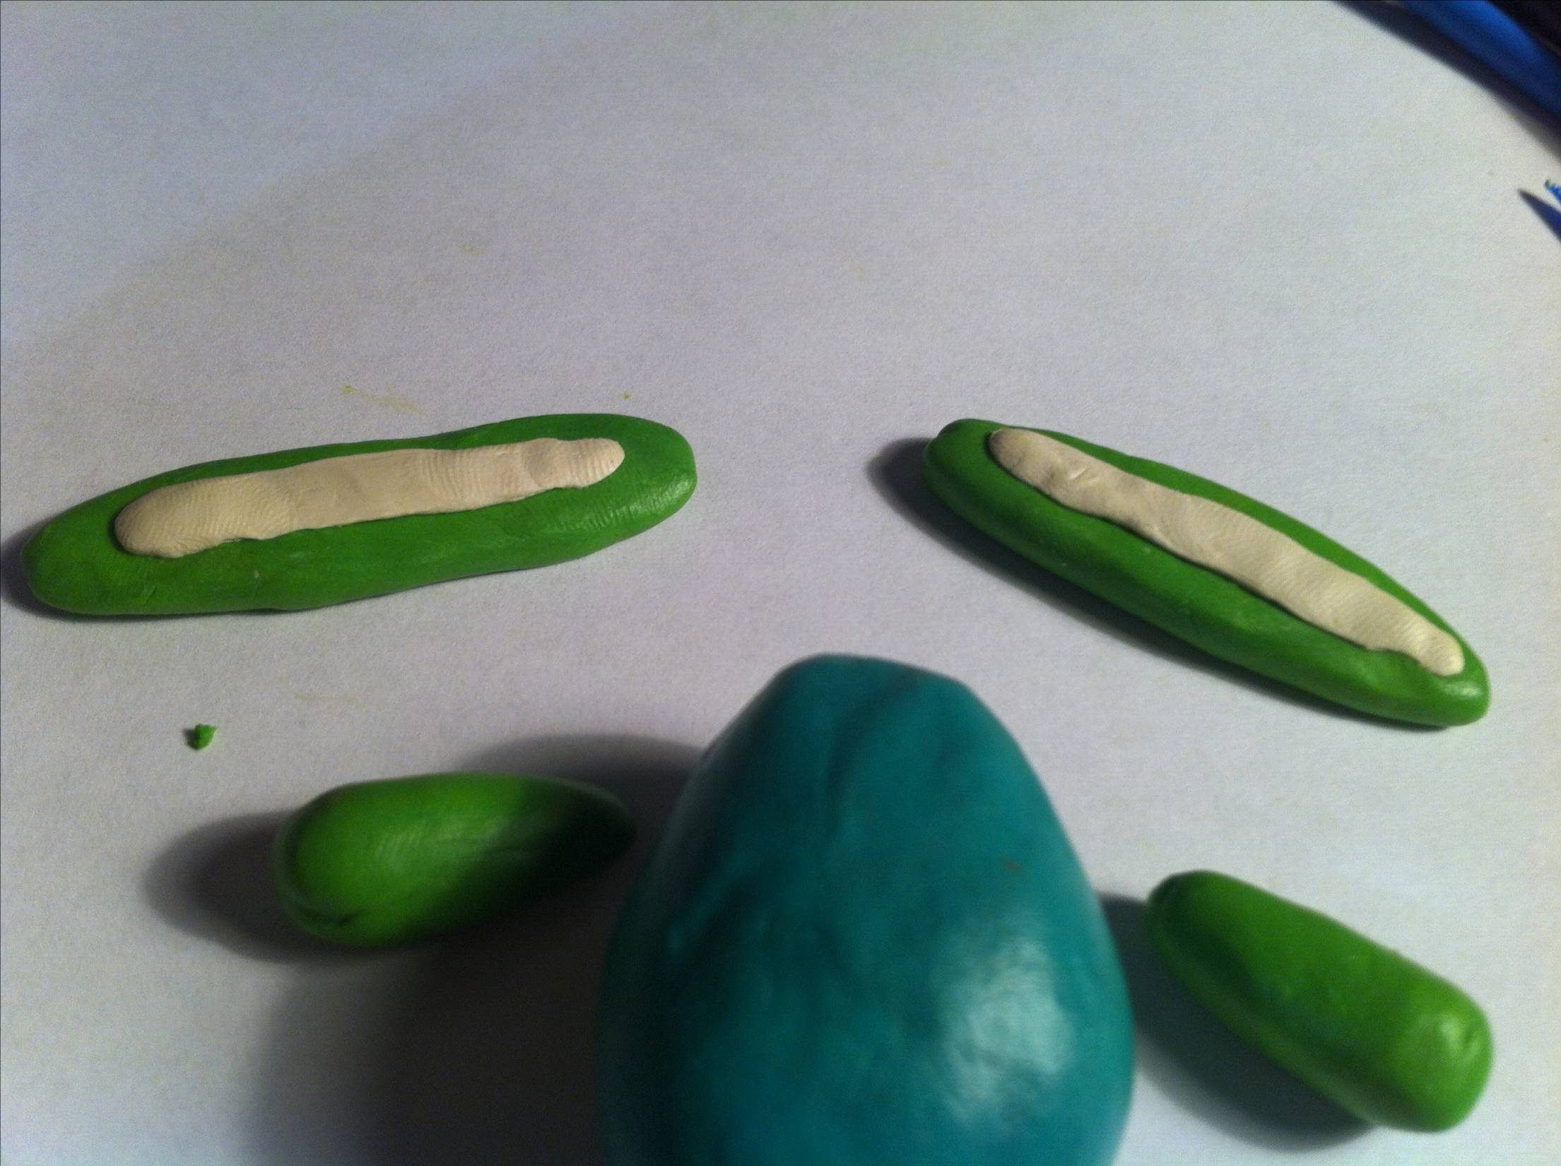

Slide 21
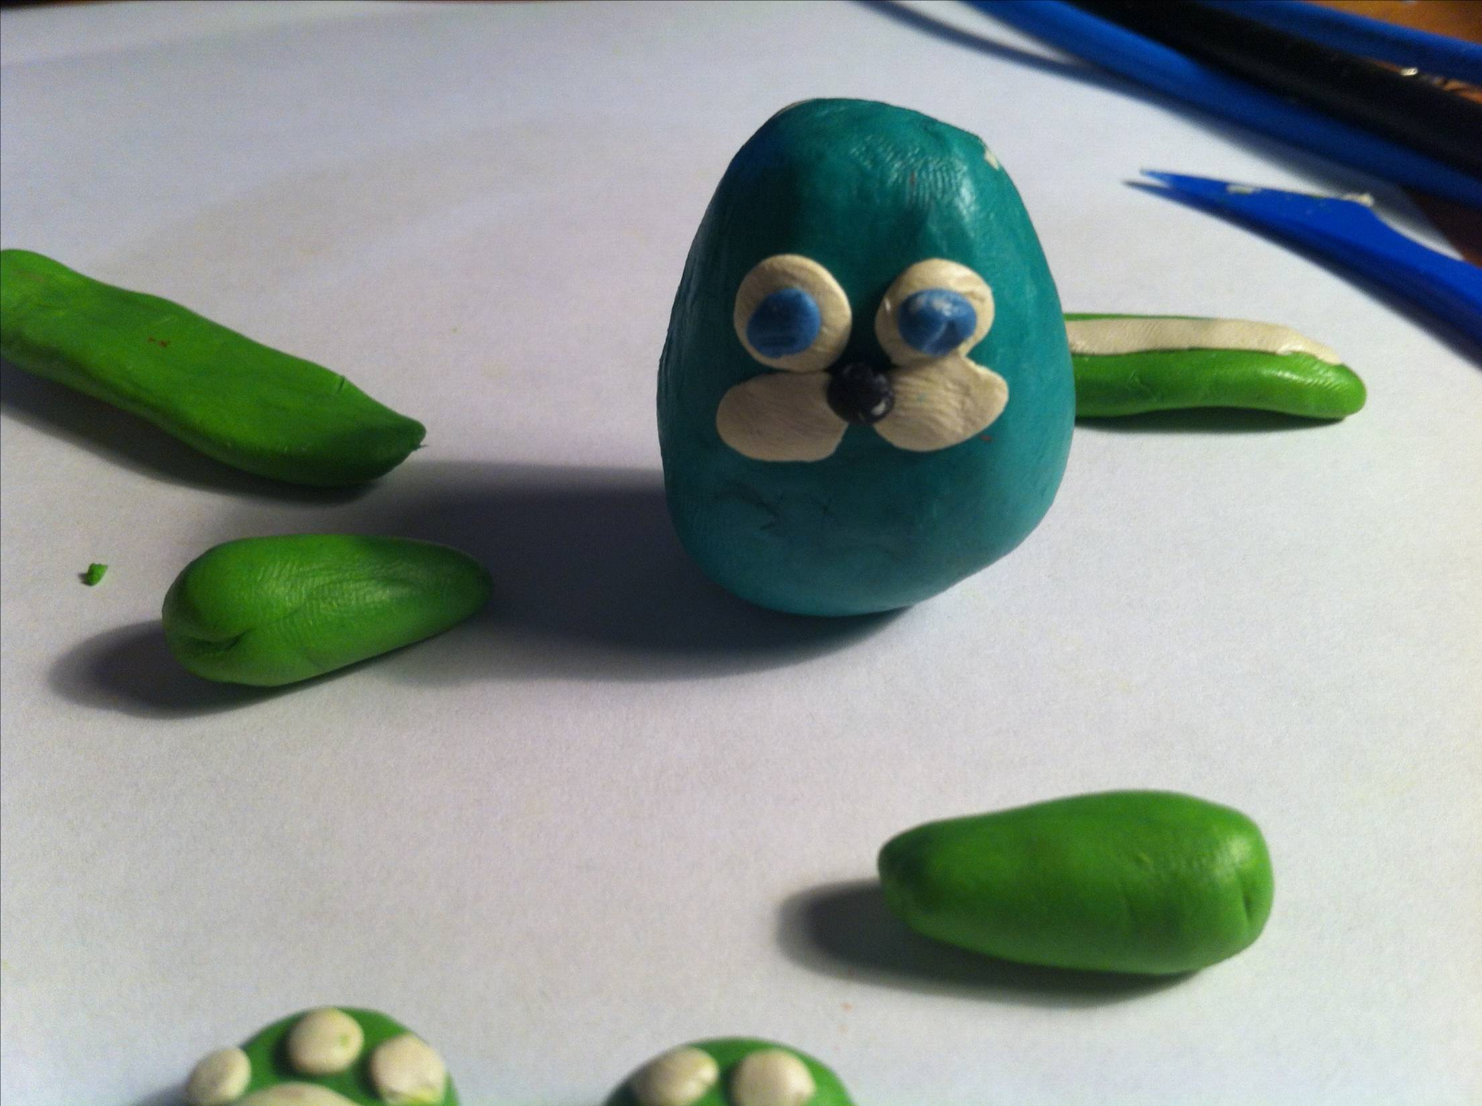

Slide 22
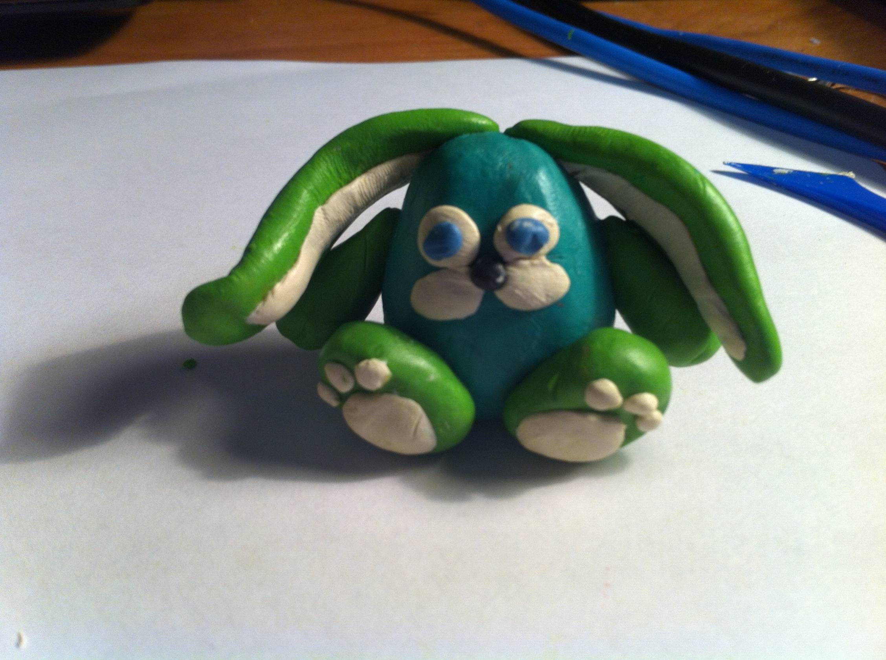

Slide 23


Slide 24
http://levhak.ru/поделка-из-пластилина-зайчик .

